Slide 1
GeoCoding
2011.12.02
이민파, 박주용
mapplus@gmail.com, jya1210@gmail.com
Team Blog: http://onspatial.com

Slide 2
순서
GeoCoding
프로그램 설치
프로그램 사용법

Slide 3
Part 1: Geocoding

Slide 4
지오코딩(GeoCoding) 정의
주소정제: 지오코딩 전 단계나 우편발송 등을 위해 기존 등록된 주소의 복원, 행정구역 정정, 띄어쓰기 수정, 번지나 아파트 등 건물명을 통일하는 등 주소를 표준화하고 정형화하는 작업
지오코딩: 주소(예: 서울시 강남구 역삼동 721-4)나 잘 알려진 지명을 지리적 좌표(예: 위도 37.423021, 경도 122.083739 등의 X, Y 좌표)로 변환하는 프로세스
Reverse(역) GeoCoding: X, Y 좌표를 주소로 변환하는 프로세스

Slide 5
지오코딩 서비스 사례 – Daum OpenAPI
특징
WGS84 경위도 좌표를 RSS, XML, JSON으로 반환하며, 하나의 키에 대해 하루 5,000회 호출을 허용
요청
http://apis.daum.net/maps/addr2coord?apikey=인증키&output=xml&q=서울시...
http://dna.daum.net/griffin/do/DevDocs/read?bbsId=DevDocs&articleId=27

Slide 6
지오코딩 서비스 사례 - Naver OpenAPI
특징
Bessel 기반의 TM Katec 좌표를 XML로 반환하며, 일반적으로는 100,000회 이상의 요청 허용
요청
http://maps.naver.com/api/geocode.php?key=인증키&query=서울시....
http://dev.naver.com/openapi/apis/map/javascript/reference#Geocode

Slide 7
지오코딩 서비스 사례 - Google GeoCoding API
특징
WGS84 경위도 좌표를JSON, XML로 반환하며, 하루에 요청할 수 있는 Geolocation에 대한 쿼리가 2,500개로 제한
주소파싱 능력은 최고
요청 http://maps.google.co.kr/maps/geo?output=xml&oe=utf8&sensor=false&key=인증키&q=서울시...
http://code.google.com/intl/ko-KR/apis/maps/documentation/geocoding/

Slide 8
지오코딩 서비스 사례 - Yahoo OpenAPI
특징
좌표를 지명으로 변환해 주는 API만을 제공하며, 결과를 XML, JSON으로 반환하며, 한 IP당 1일 50,000회 제한
좌표계 변환 API를 이용하여 TM, UTM, KTM, WGS84, BESSEL의 좌표계간 변환을 지원
요청
http://kr.open.gugi.yahoo.com/service/rgc.php
http://kr.open.gugi.yahoo.com/document/geocooder.php

Slide 9
지오코딩 서비스 사례 - Kainess G-Point
특징
웹에서는 HTML 파싱을 통하여 자동화 가능
GS 인증을 획득한 자체 솔루션을 확보하고 있으며, 지번DB(3,700만건)와 상호DB(300만건)를 보유
요청
http://www.kainess.com/gcoder/html/search/search1.htm?ADDRESS=
http://www.kainess.com/gcoder/html/search/search1.htm

Slide 10
지오코딩 서비스 사례 - OpenMate XGA
특징
주소정제 및 지오코딩 외 Data Enrichment(고객의 사회/경제적 특성을 분석할 수 있는 다양한 정보 추가제공) 기능 제공
약 43만건 이상의 전국 아파트 별칭 데이터 보유
아파트 동별 Geo-coding 처리가 가능한 전국 31만 여개의 아파트 동좌표 확보
개별지 공시지가, 토지이용 실태, 공동주택 평형/공시지가 등의 부가정보 제공
요청
http://www.geocoding.co.kr/

Slide 11
지오코딩 서비스 사례 - 기타
수지원넷 소프트
주소정제 및 주소변환(지번주소 ←→새주소) 서비스
http://service.sujiewon.co.kr
기타 Tele Atlas(http://www.teleatlas.com/OurProducts/MapEnhancementProducts/Geocoding/index.htm?Lang=KOR), 국민은행, SK마케팅엔컴퍼니 등 금융 관련 업계

Slide 12
지오코딩을 위한 기반 데이터
지오코딩에 필요한 원자료는 주로 공공기관(국토해양부, 행안부 등)에서 구축 및 유지관리
국토해양부에서 구축한 한국토지정보시스템(KLIS)의 행정동/법정동 테이블 및 지적도(연속지적/편집지적) 데이터 수집
KLIS를 활용한 시스템(예: LH공사의 SDW 등)으로부터 법정동의 기반이 되는 지적도(연속지적/편집지적 등) 데이터 수집
행정표준코드관리시스템(https://www.code.go.kr/ )의 법정동 코드목록조회를 통하여 변경된 법정동의 최신자료를 주기적으로 다운받을 수 있으며, 과거 이력자료 포함 필수
행안부에서 관리하는 새주소 안내 포털(도로명 및 건물번호 체계, http://www.juso.go.kr/)에서 주기적으로 새주소와 지번의 매칭테이블을 제공하며, 오프라인 신청을 통해 공간자료(도로, 건물 등의 주제도)를 받을 수 있음
국토해양부와 LH공사에서 구축중인 건물통합정보 수집이 필요하며, 건물통합정보가 구축되면 건물 형태·위치 등 지도정보와 함께 지번·구조·용도·층수·사용승인일·건폐율·용적률 등의 건축물대장의 주요정보를 취득 가능 – 부가가치를 높일 수 있음
전체적으로, 현 시점의 데이터 뿐 아니라 과거 자료를 취득하여 지번 매칭율을 높일 수 있도록 데이터 수집이 이루어져야 함

Slide 13
기관별 기반 데이터
구분 | DB명 | 시스템명 | 관리기관 | 범위 | 주기 | 유형 | 제공방법
필수 | 지적도(연속/편집) | KLIS | 국토해양부 | 전국 | 수시 | Polygon
 | 토지특성 | KLIS | 국토해양부 | 전국 | 수시 | 속성
 | 행정동/법정동 | KLIS | 국토해양부 | 전국 | 수시 | 속성
 | 시군구/읍면동/동리 행정경계 | KLIS | 국토해양부 | 전국 | 수시 | 속성
 | 법정동/행정동 | 행정표준코드관리시스템 | 행정안전부 | 전국 | 수시 | 속성
 | 새주소-우편번호 매칭테이블 |  | 인터넷우체국 | 전국 | 수시 | 속성
 | 우편번호 |  | 인터넷우체국 | 전국 | 수시 | 속성
 | 다량배달처지번및동의어 |  | 인터넷우체국 | 전국 | 수시 | 속성
 | 새주소-지번 매칭테이블 | 새주소관리시스템 | 행정안전부 | 전국 | 수시 | 속성
보완 | 상호업종 DB |  | KT 114 | 전국 | 수시 | 속성
 | 상업용 건물 및 오피스텔 기준시가 |  | 국세청 |  |  | 속성
 | 표준지공시지가 | 부동산공시가격 알리미 서비스 | 국토해양부 | 전국 | 년 | 속성 | 웹페이지
 | 개별공시지가 | KLIS | 시군구 | 전국 | 년 | 속성 | 웹페이지
 | 공동주택 공시가격 | 공동주택공시가격 열람시스템 | 국토해양부 | 전국 | 년2회 | 속성 | 웹페이지
 | 표준단독주택가격 | 부동산공시가격 알리미 서비스 | 한국감정평가협회 | 전국 | 년 | 속성 | 웹페이지
 | 은행 |  | 전국은행연합회 | 전국 | 수시 | 속성 | 웹페이지
 | 중소기업정보 | 중소기업현황정보시스템 | 중소기업청 | 전국 | 수시 | 속성 | 웹페이지
 | 아파트 및 분양권 시세 | KB 아파트시세 | 국민은행 | 전국 | 수시 | 속성 | 웹페이지
 | 병원정보 | 의료기관위치정보시스템 | 대한병원협회 | 전국 | 수시 | 속성 | 웹페이지
 | 학교 | 학교알리미서비스 | 교육과학기술부 | 전국 | 수시 | 속성 | 웹페이지

Slide 14
Part 1: Geocoding 프로그램 설치

Slide 15
프로그램 개요
포털(Daum, Naver, Google)의 OpenAPI를 이용하여 ArcGIS 10 및 MDB 기반에 GeoCoding 작업을 수행
라이센스는 없으나 대용량 사용에는 제약
Open API Key 발급
- 구글 Open API Key: http://code.google.com/intl/ko/apis/loader/signup.html
- 네이버 Open API Key: http://dev.naver.com/openapi/
- 다음 Open API Key: http://dna.daum.net/apis

Slide 16
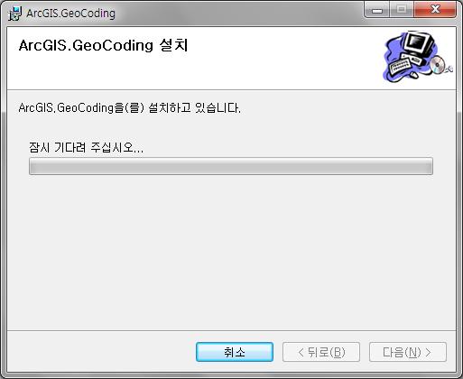
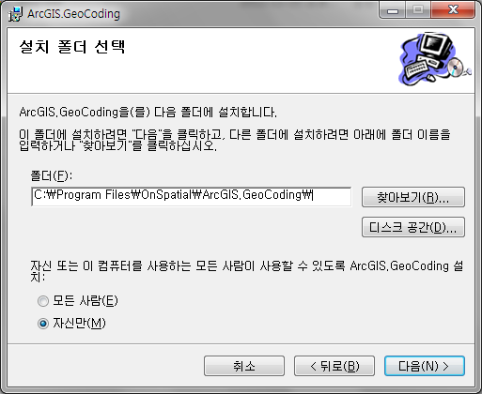
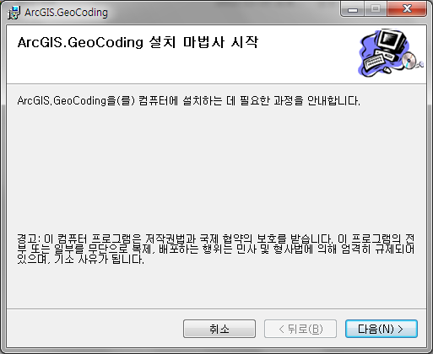
프로그램 설치
프로그램 설치폴더의 OnSpatial.ArcGIS.GeoCoding.Setup.msi 또는 setup.exe 실행

Slide 17
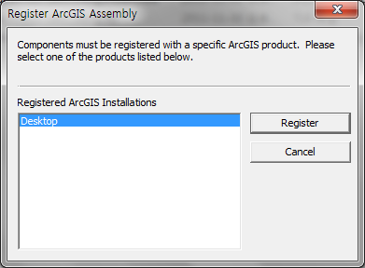
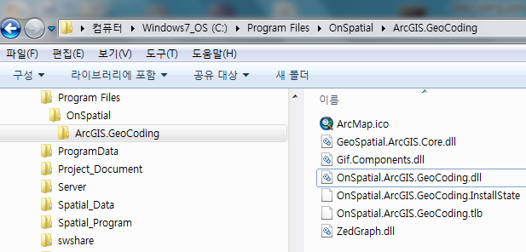
프로그램 등록
탐색기를 열고 C:\Program Files\OnSpatial\ArcGIS.GeoCoding 폴더로 이동하여 OnSpatial.ArcGIS.GeoCoding.dll 파일을 더블클릭 후 아래 그림과 같이 ArcGIS Desktop에서 사용가능하도록 등록

Slide 18
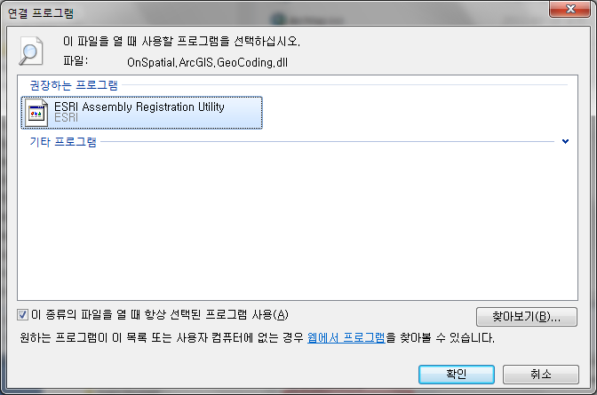
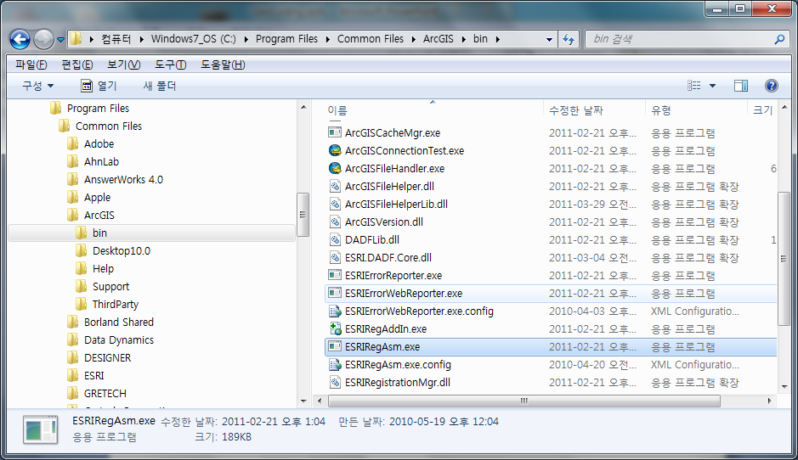
자동 등록이 안되는 경우
만약 자동등록이 안되는 경우에는 연결 프로그램 창에서 C:\Program Files\Common Files\ArcGIS\bin 폴더의 ESRIRegAsm.exe를 선택 후 등록

Slide 19
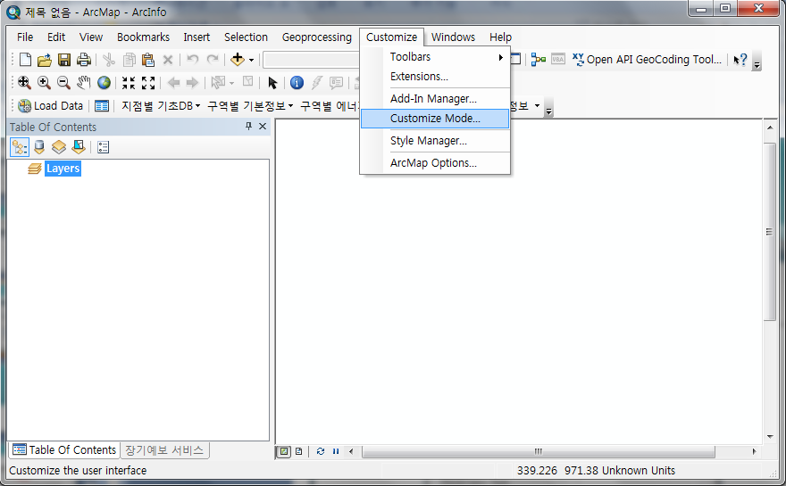
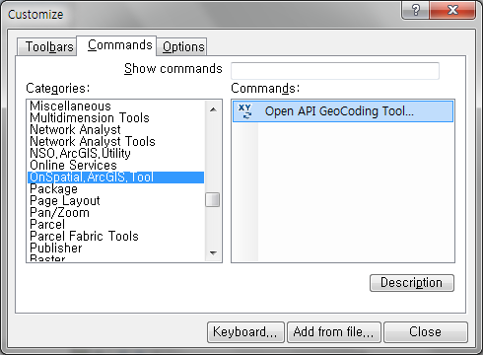
ArcMap 10 실행 후 확인
Customize → Customize Mode… 메뉴 실행 후 다음 그림과 같이 Commands 탭에서 선택 후 Drag & Drop

Slide 20
Part 1: Geocoding 실행하기

Slide 21
데이터 준비 과정
엑셀로 주소(소방서 등 주제별) 정리
MDB(Microsoft Access Database)로 변환
MDB의 필드 정보 정리 – 길이, 이름 등
ArcMap에서 좌표 계산
Shapefile, Personal GDB 등 포인트 데이터로 변환

Slide 22
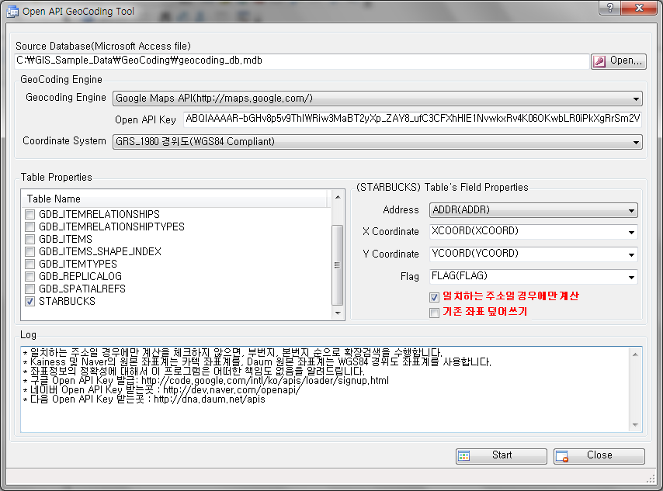
지오코딩 실행

Slide 23
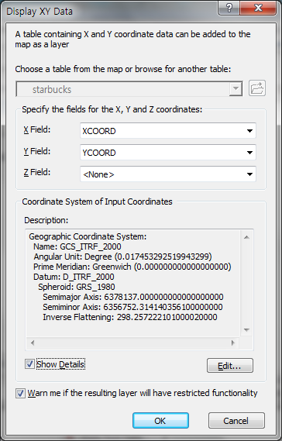
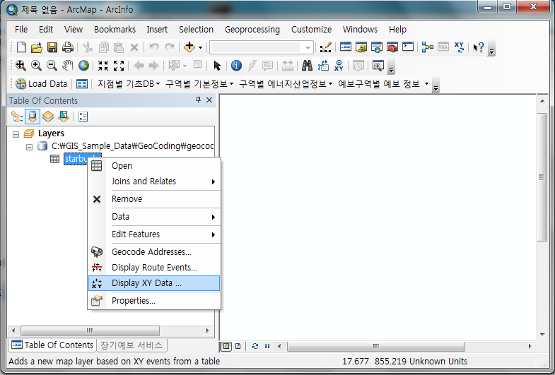
지오코딩 결과 보기

Slide 24
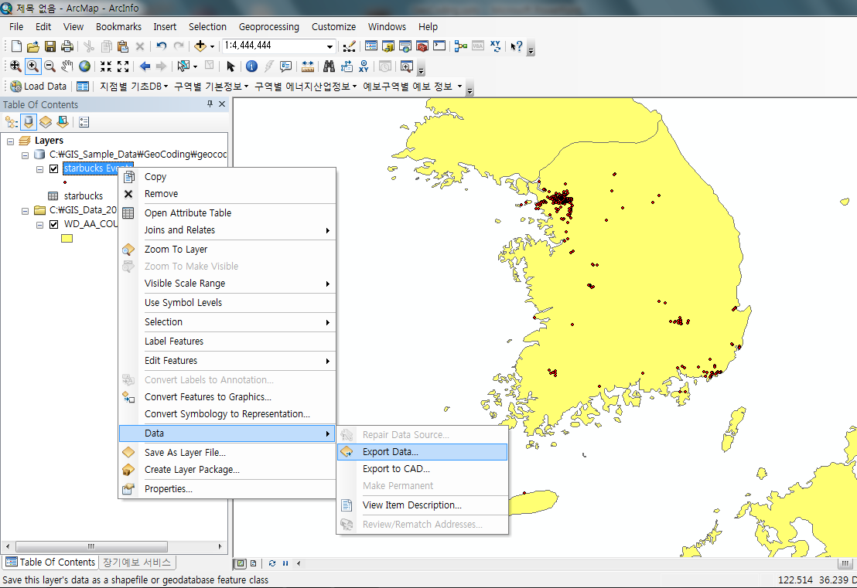
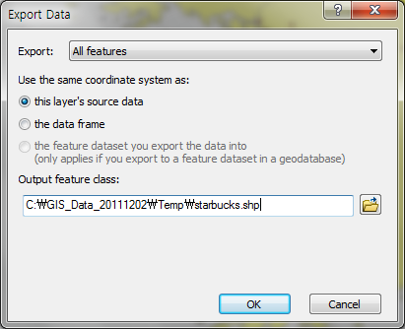
데이터 내보내기

Slide 25
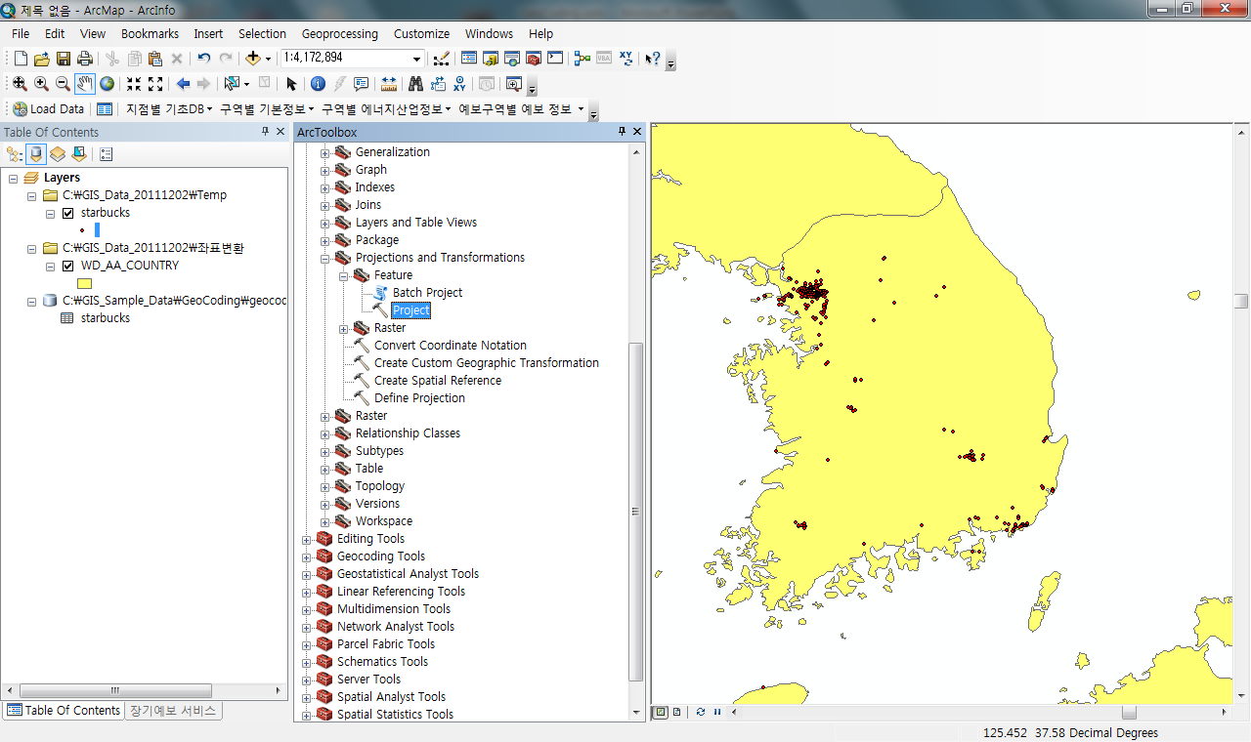
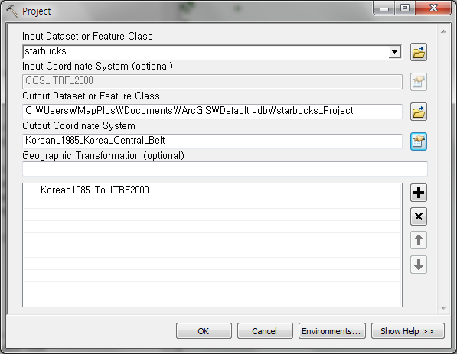
필요한 경우 좌표변환: WGS84 경위도를 한국측지계 중부원점으로 예

Slide 26
References
http://code.google.com/intl/ko-KR/apis/maps/documentation/geocoding/
http://dna.daum.net/griffin/do/DevDocs/read?bbsId=DevDocs&articleId=27
http://dev.naver.com/openapi/apis/map/javascript/reference#Geocode
http://code.google.com/intl/ko-KR/apis/maps/documentation/geocoding/
http://kr.open.gugi.yahoo.com/document/geocooder.php
http://www.kainess.com/gcoder/html/search/search1.htm
http://www.geocoding.co.kr
http://service.sujiewon.co.kr

Slide 27
Q&A

